Slide 1
EUROPA.-LA VUELTA AL MUNDO EN 885 JARDINES.-REINO UNIDO.-BODNANT Y BLENHEIM
Selección de textos y fotografías por
JOSE ELIAS BONELLS

Slide 2
Bodnant Gardens
El jardín de Bodnant es uno de los mas hermosos de Inglaterra, esta situado en Conwy, North Wales.
El jardín situado sobre el rio Conj. en el valle de Snowdonia tiene una extensión de 32´33 has.
Tiene dos partes diferenciadas, un jardín superior con amplias terrazas estilo italiano con praderas de césped y la otra contiene un jardín mas natural.
Hoy esta tutelado por la National Trust.

Slide 3

Notes:
Bodnant Garden House

Slide 4
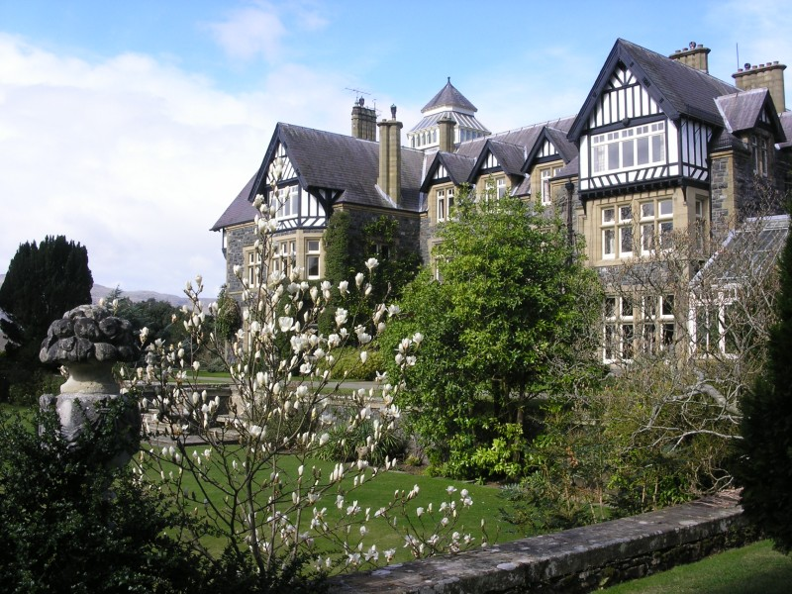
Notes:
Bodnant Garden House

Slide 5
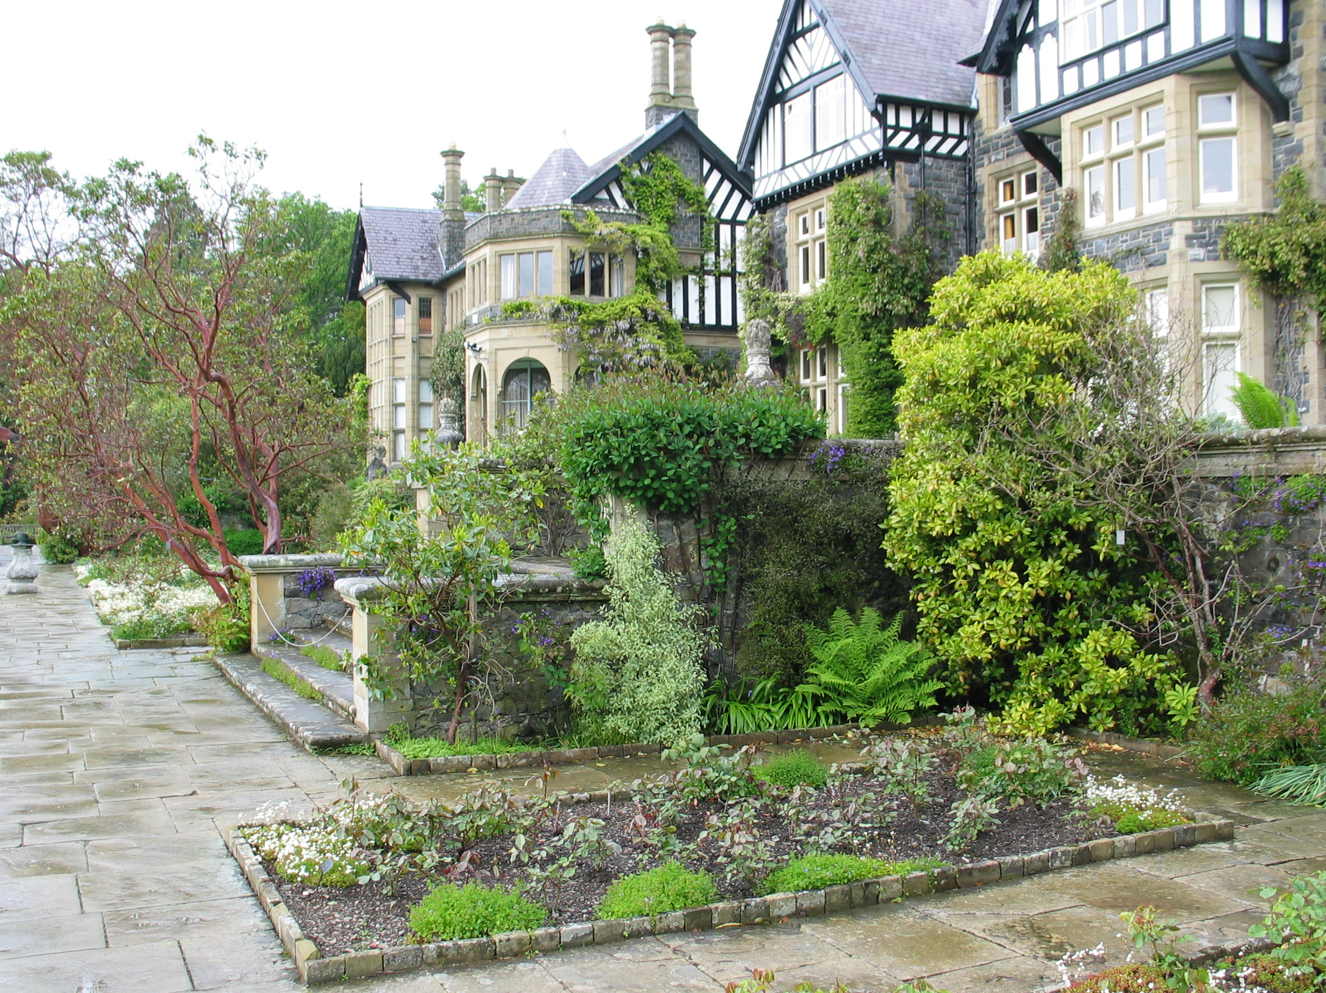
Notes:
Bodnant Garden House

Slide 6
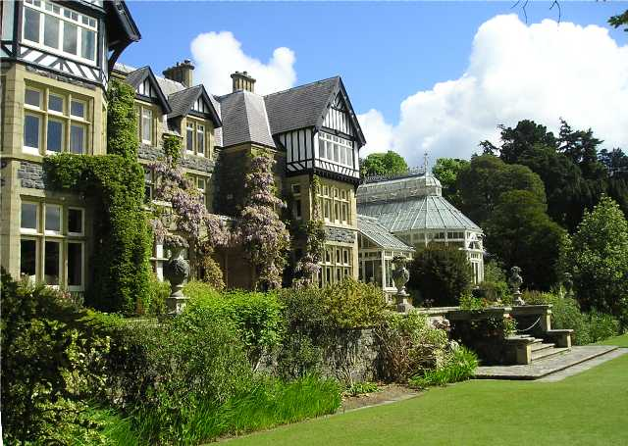
Notes:
Bodnant Garden House

Slide 7
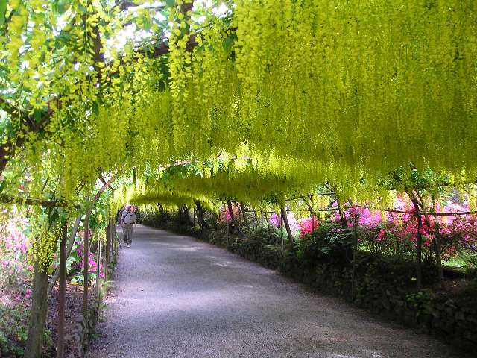
Notes:
Bodnant Gardens.-Tunel de Laburnum

Slide 8

Notes:
Bodnant.-Pill Grin

Slide 9
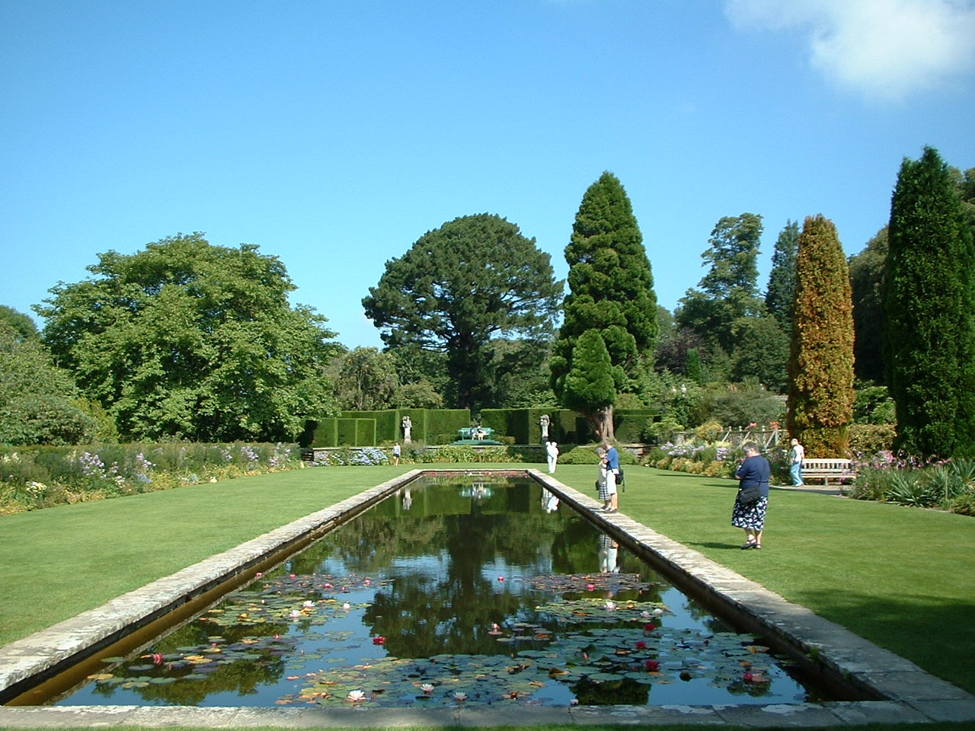
Notes:
Bodnant Gardens.-Jardines Bajos

Slide 10
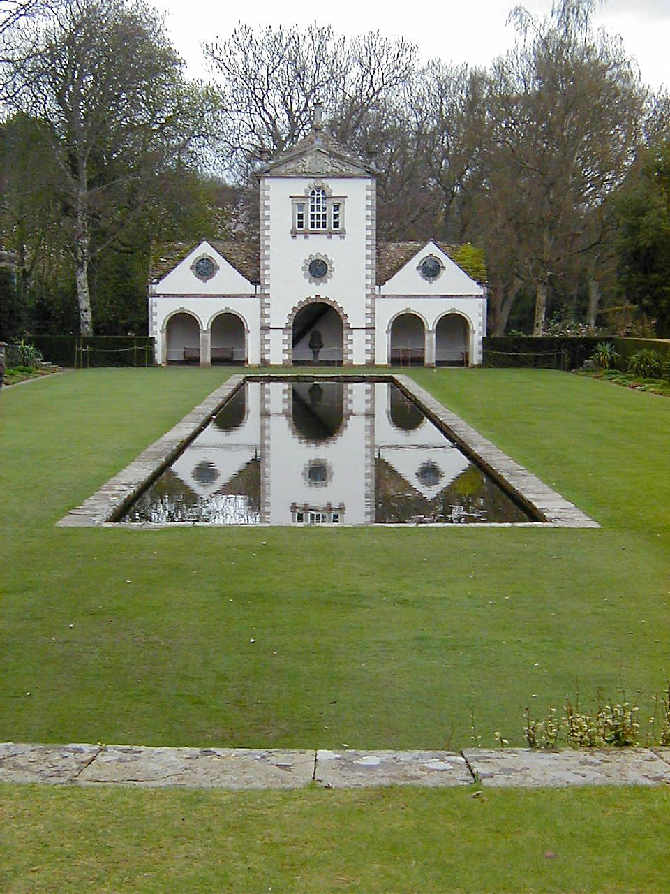
Notes:
Bodnant Garden.-jardines bajos

Slide 11
Notes:
Bodnant Garden

Slide 12
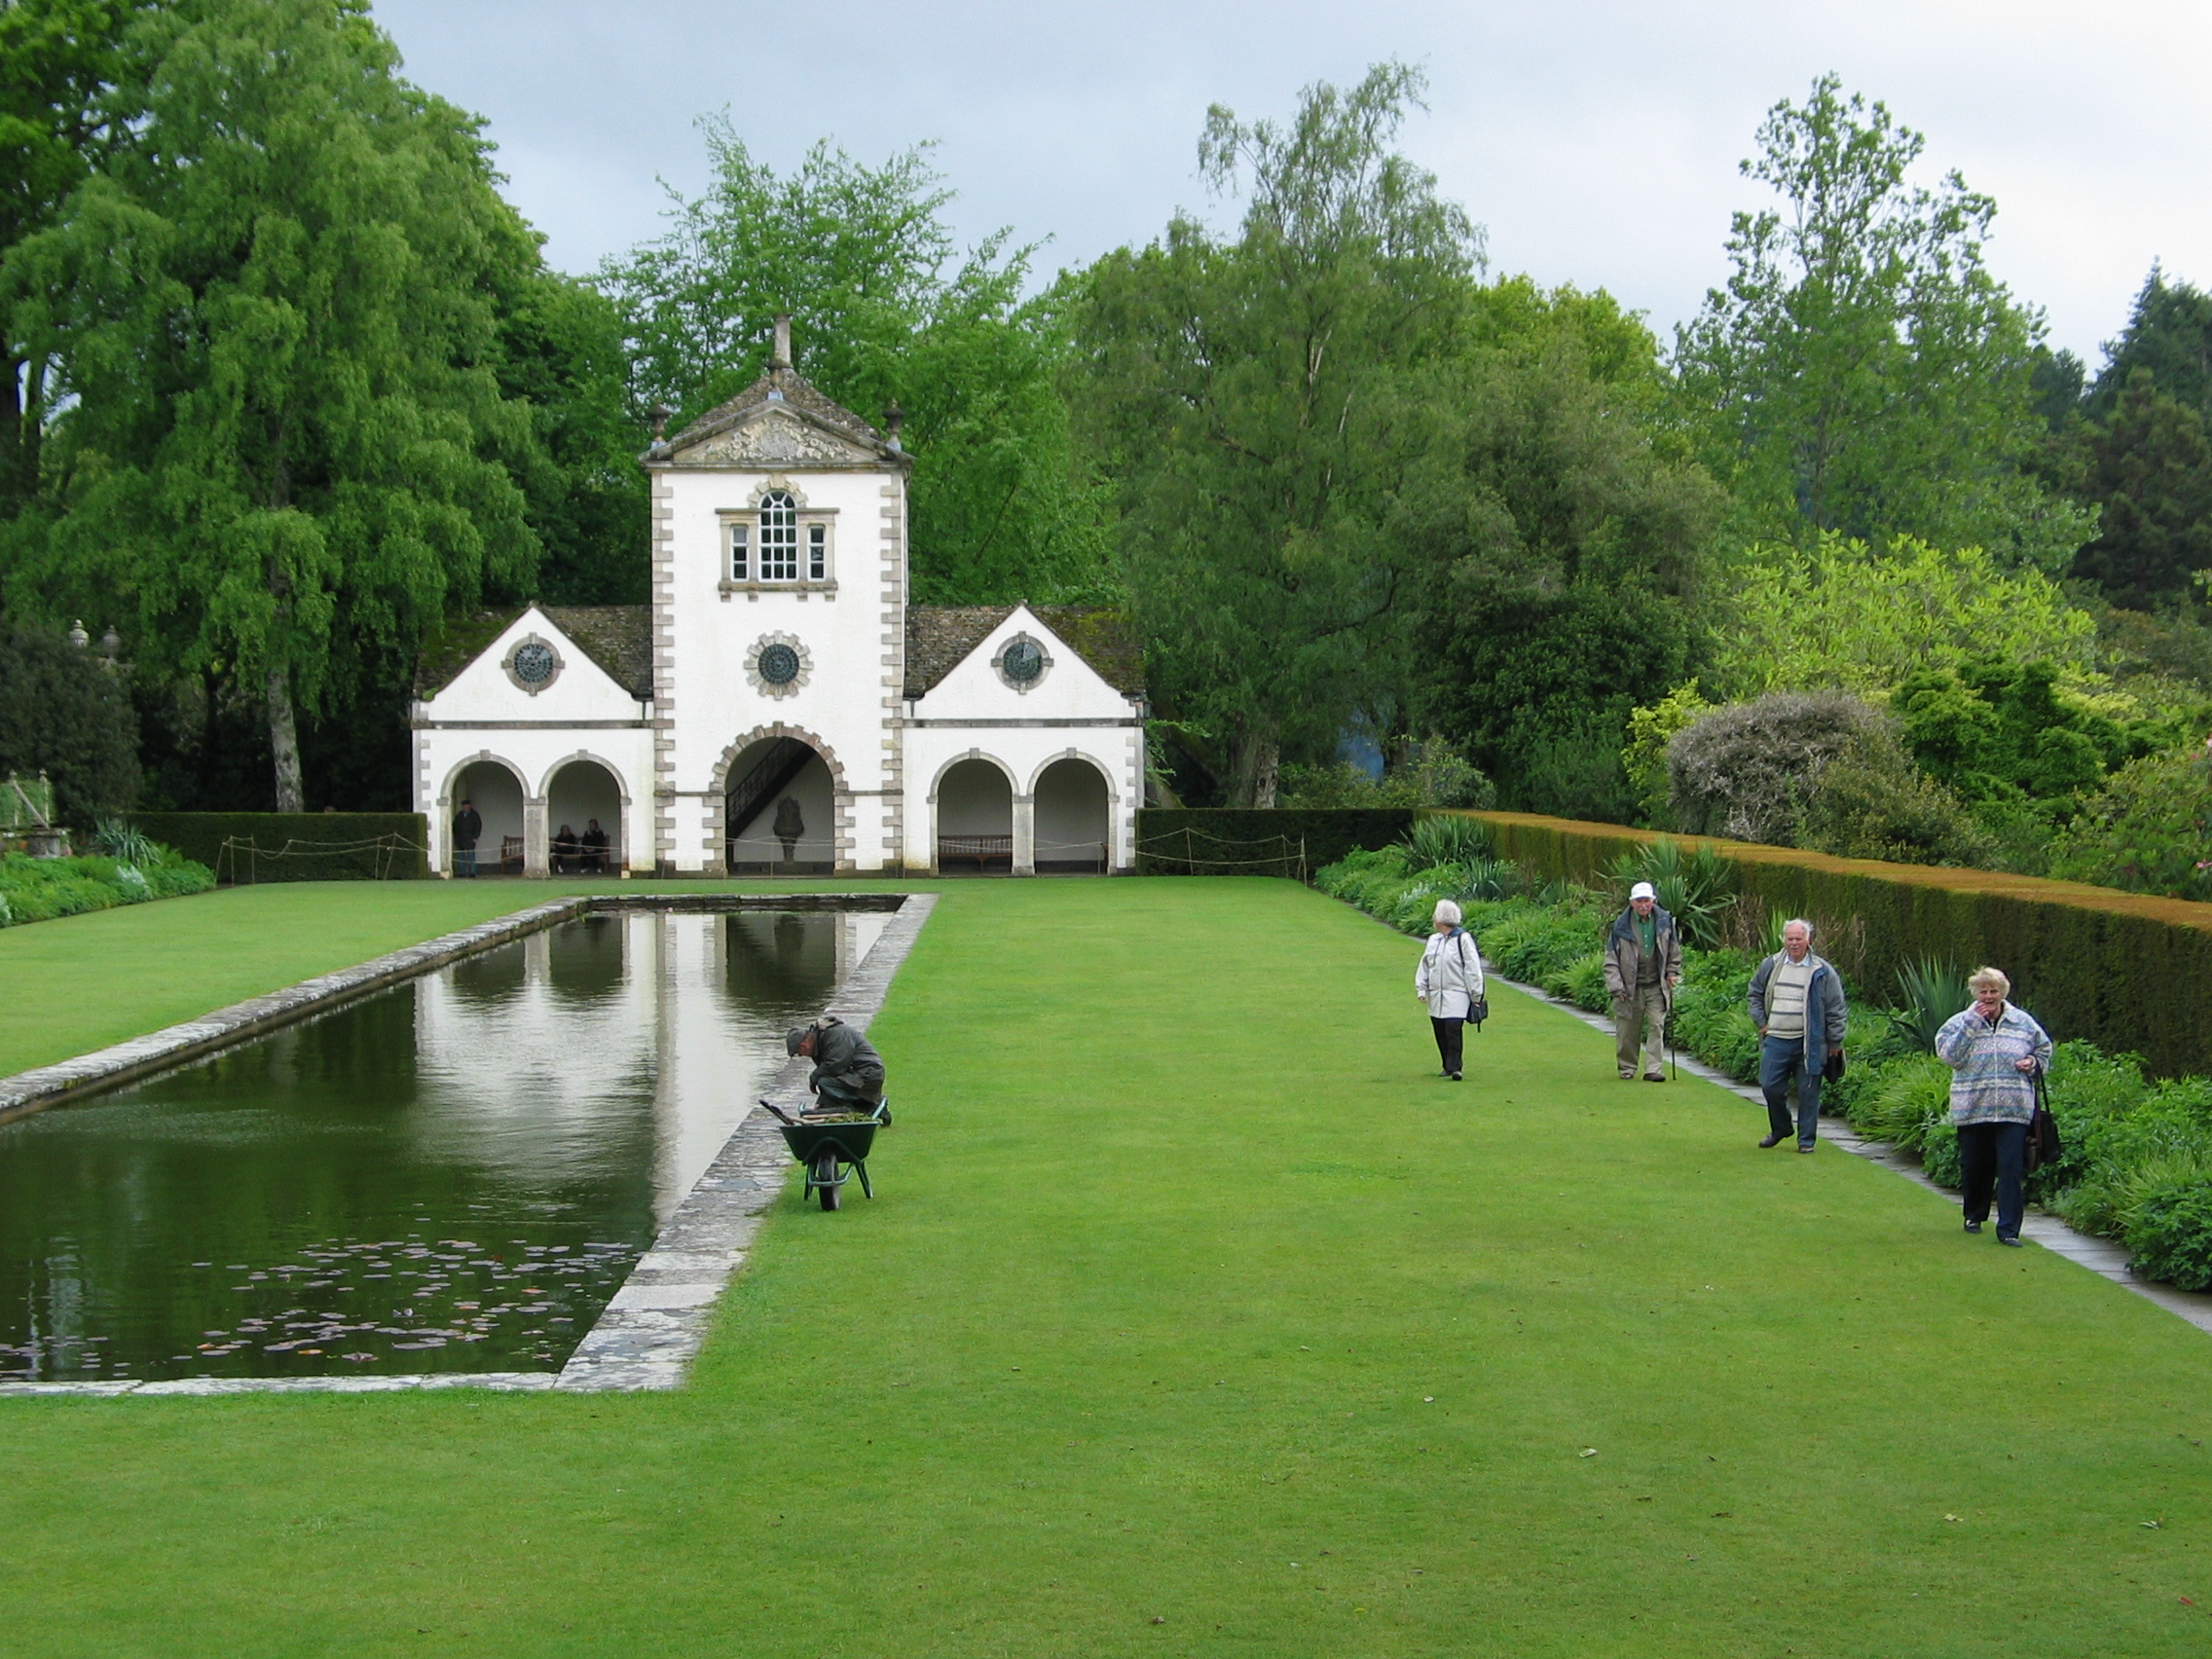
Notes:
Bodnant Gardens.-Pin Hill

Slide 13
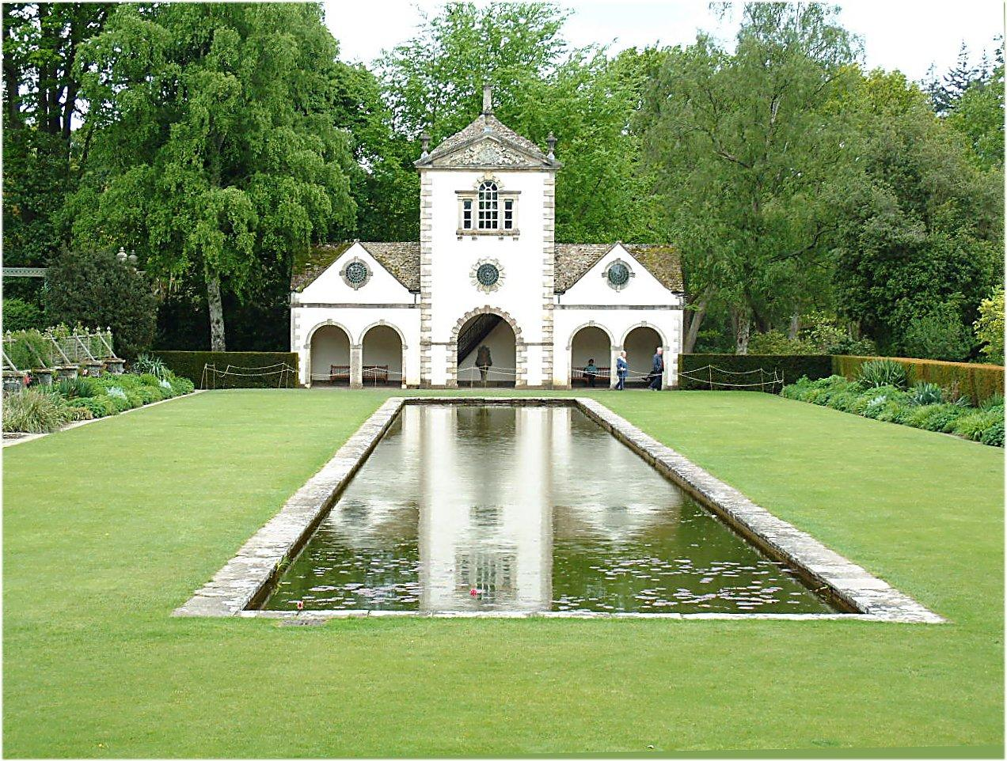
Notes:
Bodnant Gardens.-Pin Hill

Slide 14
Notes:
Bodnant Gardens.-Teatro al fondo

Slide 15
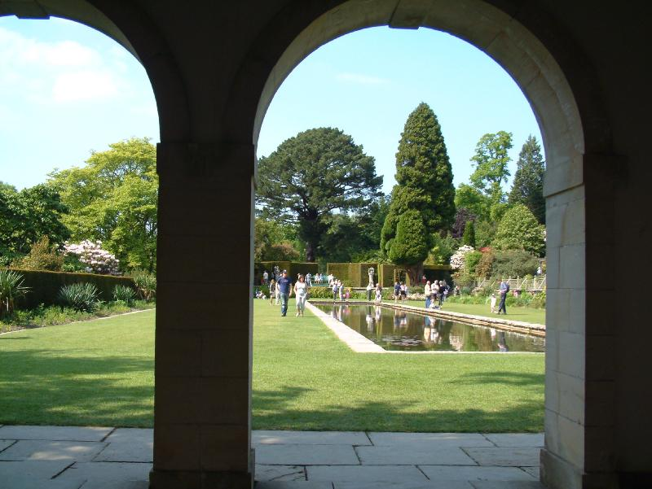
Notes:
Bodnant Gardens.-Pill Hill

Slide 16
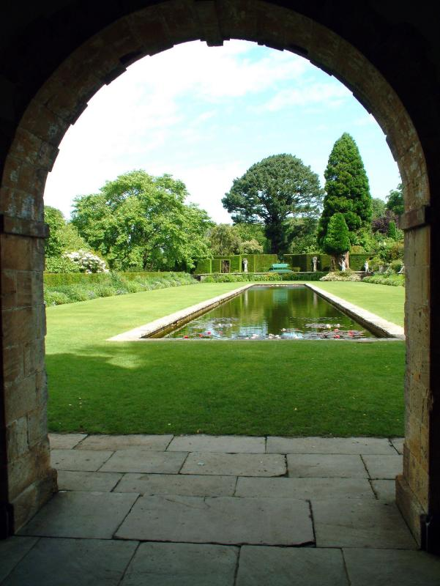
Notes:
Bodnant Gardens

Slide 17
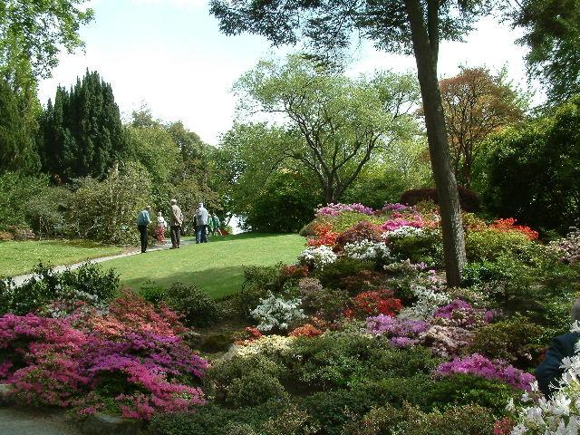
Notes:
Bodnant Gardens

Slide 18
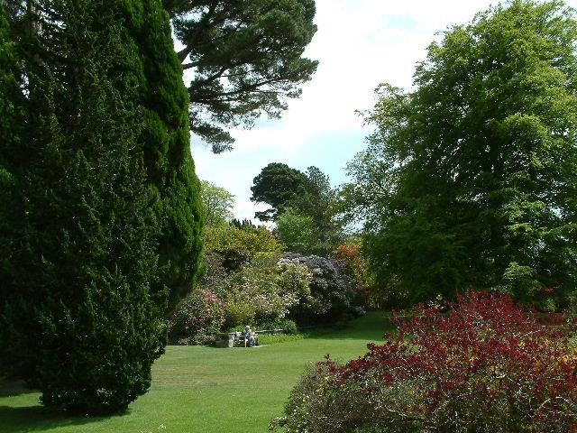
Notes:
Bodnant Gardens

Slide 19
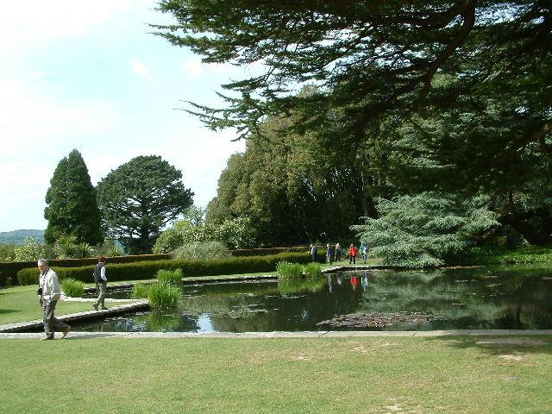
Notes:
Bodnant Gardens

Slide 20
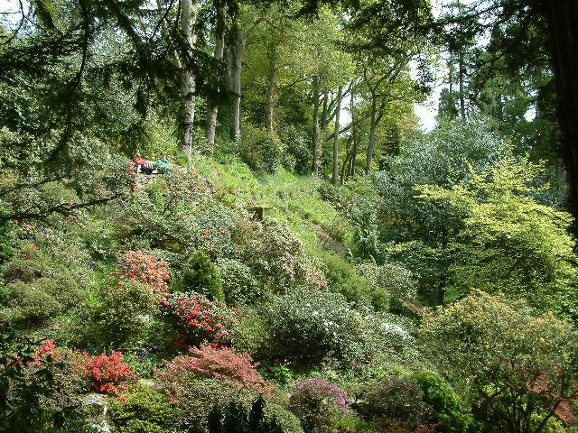
Notes:
Bodnant Gardens

Slide 21
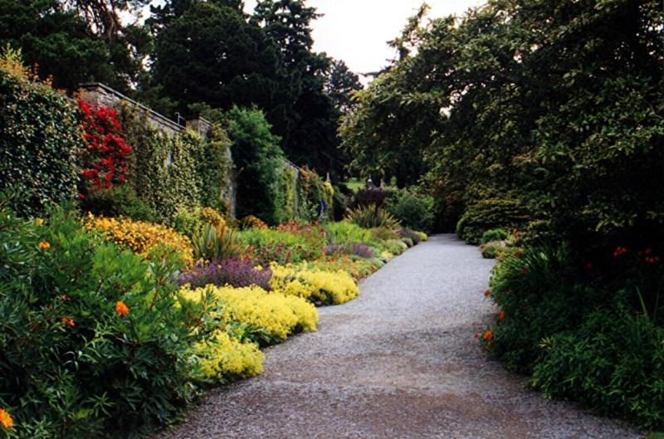
Notes:
Bodnant Gardens

Slide 22
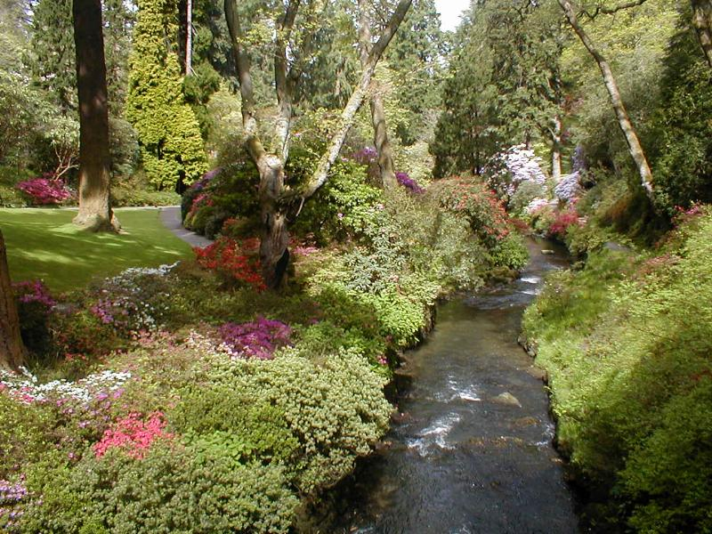
Notes:
Bodnant Gardens

Slide 23

Notes:
Bodnant Gardens.-Pergolas

Slide 24
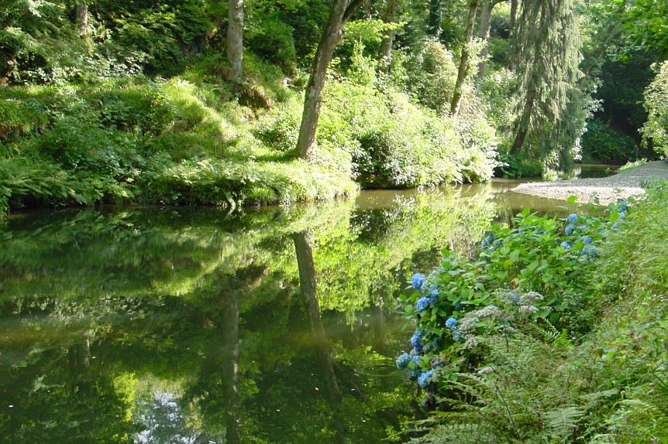
Notes:
Bodnanat Gardens

Slide 25
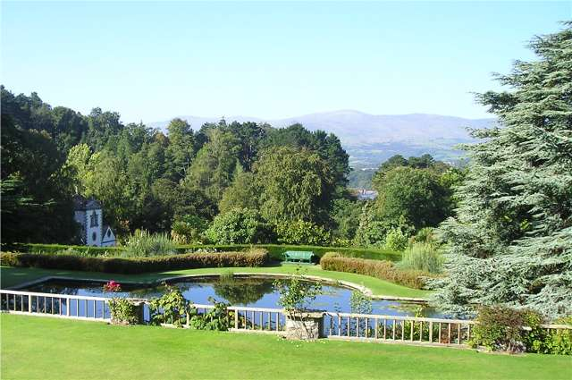
Notes:
Bodnant Gardens

Slide 26
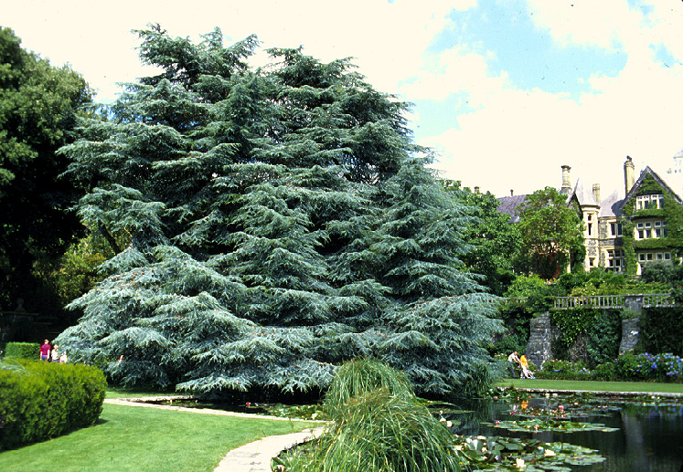
Notes:
Bodnant Gardens.-Cedro

Slide 27
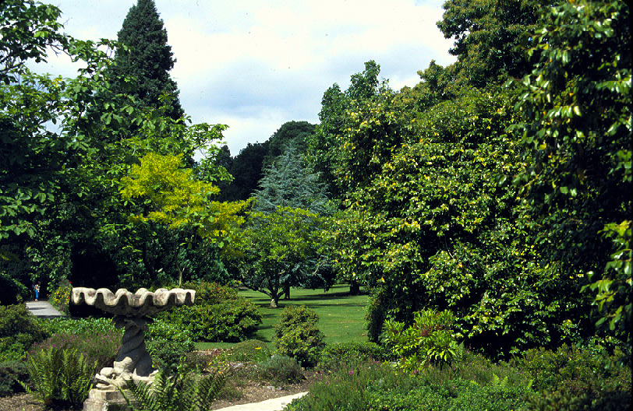
Notes:
Bodnant Gardens

Slide 28
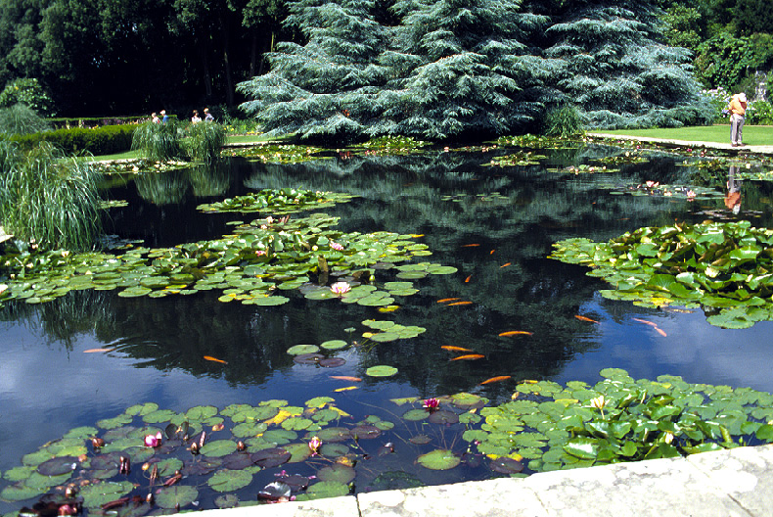
Notes:
Bodnant Gardens.-Estanque

Slide 29
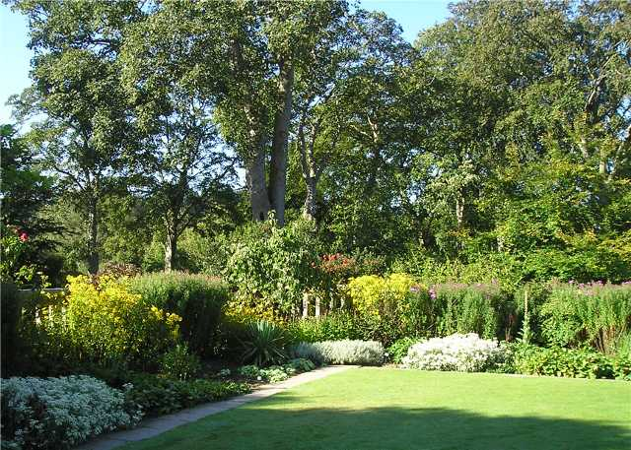
Notes:
Bodnant Gardens

Slide 30
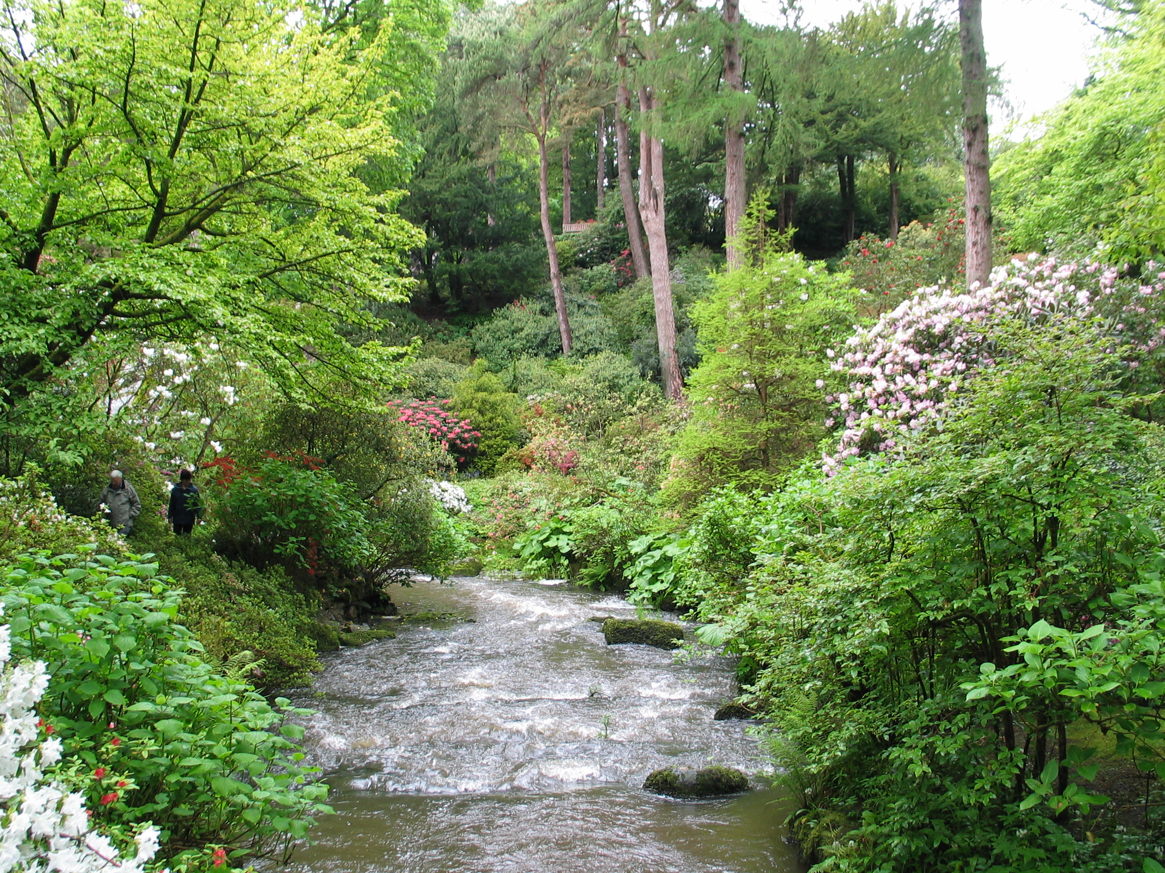
Notes:
Bodnant Gardens

Slide 31
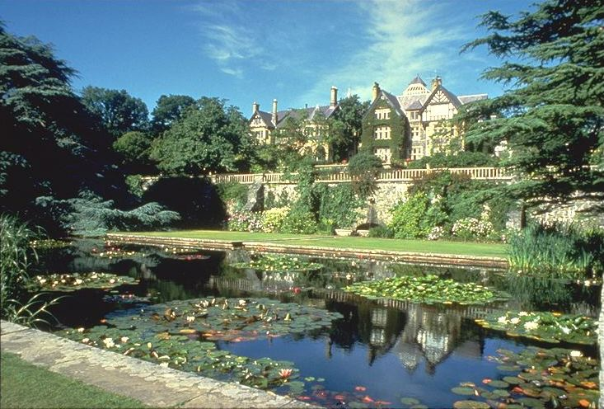
Notes:
Bodnant House.-Vista desde terraza de abajo

Slide 32
Notes:
Bodnant Gardens

Slide 33
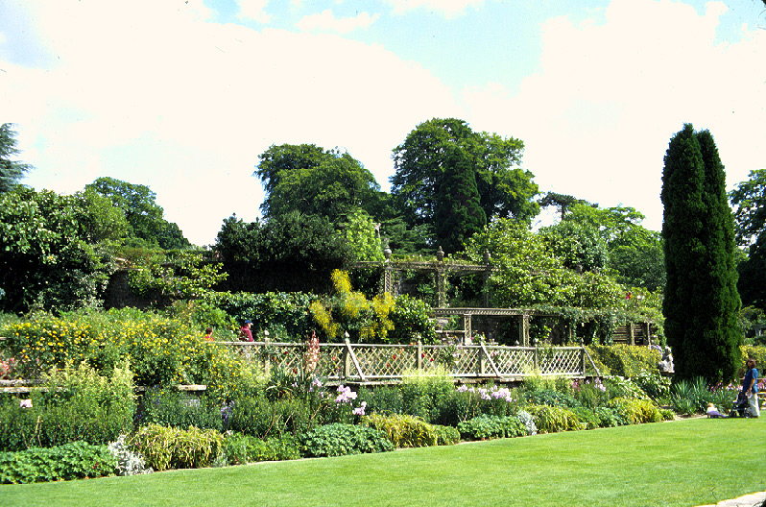
Notes:
Bodnant Gardens

Slide 34
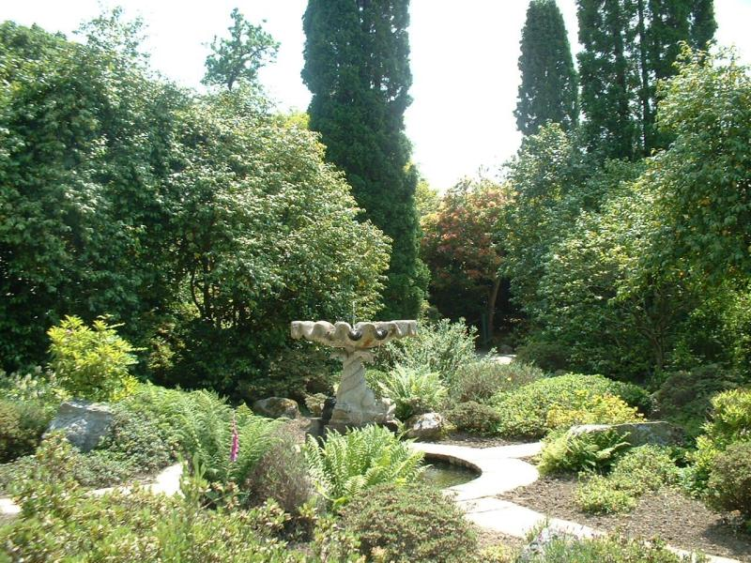
Notes:
Bodnant Gardens.-Secret Garden

Slide 35
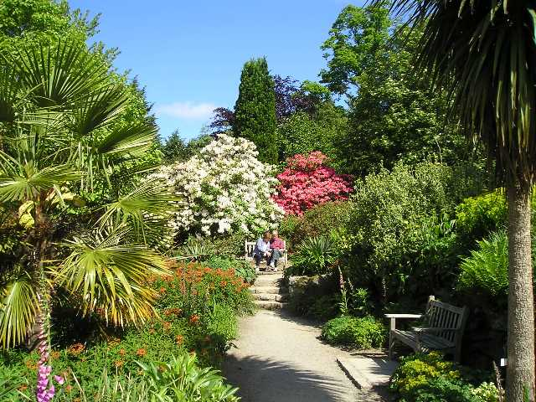
Notes:
Bodnant Gardens

Slide 36
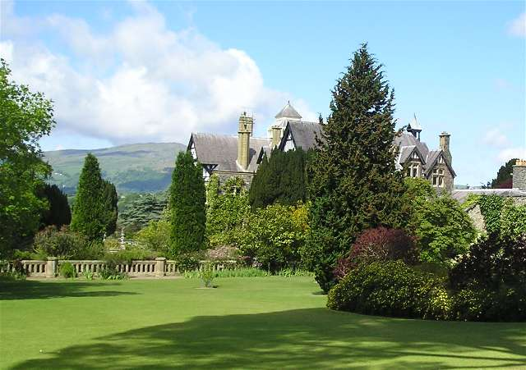
Notes:
Bodnant Gardens

Slide 37
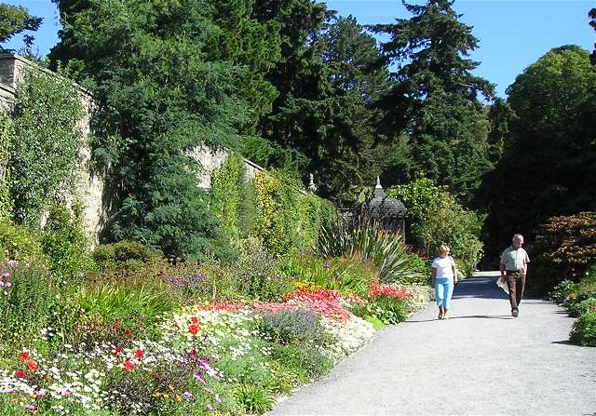
Notes:
Bodnant Gardens.-Mixed-border

Slide 38
Notes:
Bodnant Gardens.-Mixed border

Slide 39
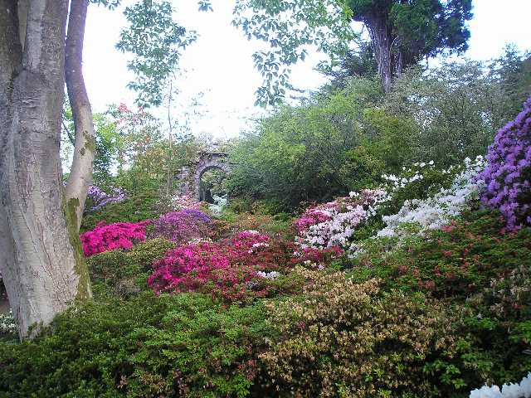
Notes:
Bodnant Gardens.-Rhododendrons

Slide 40
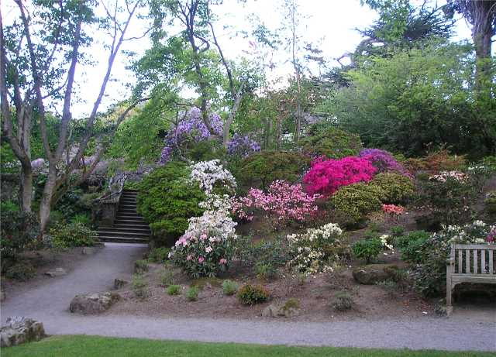
Notes:
Bodnant Gardens.-Rhododendrons

Slide 41
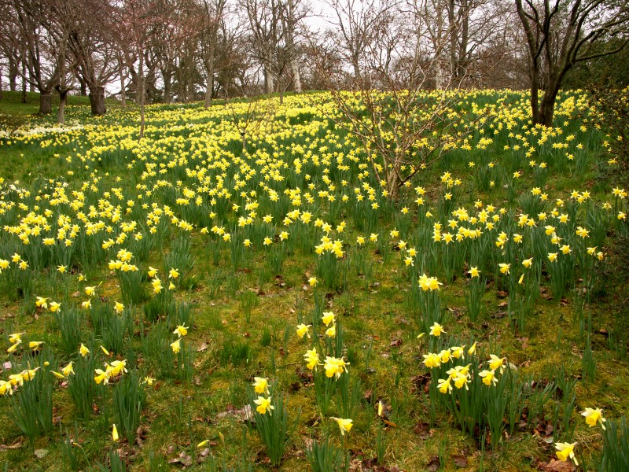
Notes:
Bodnant Garden.-Narcisos en primavera

Slide 42
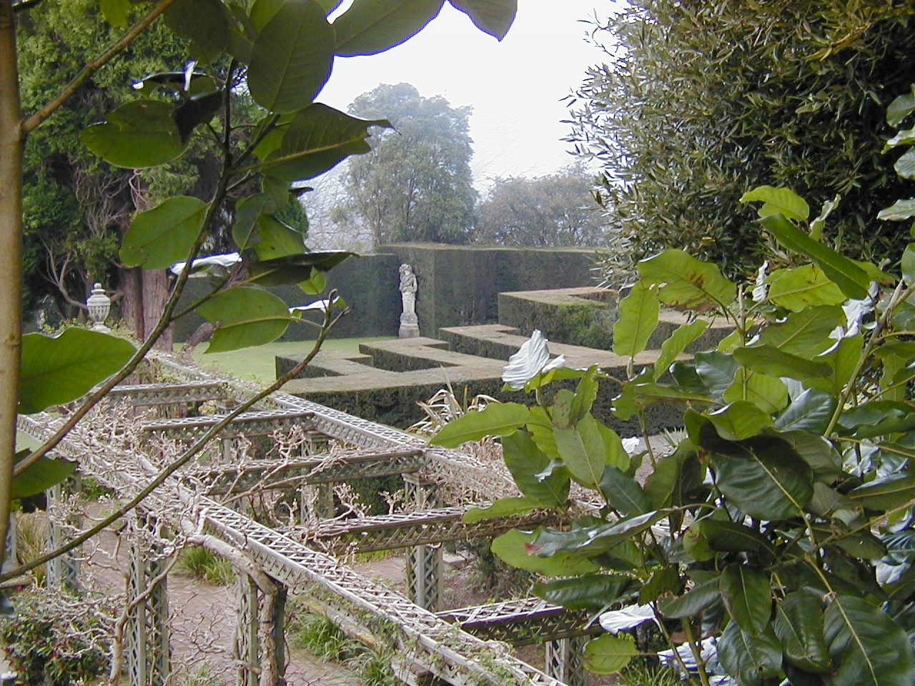
Notes:
Bodnant Gardens.-teatro de verdor

Slide 43
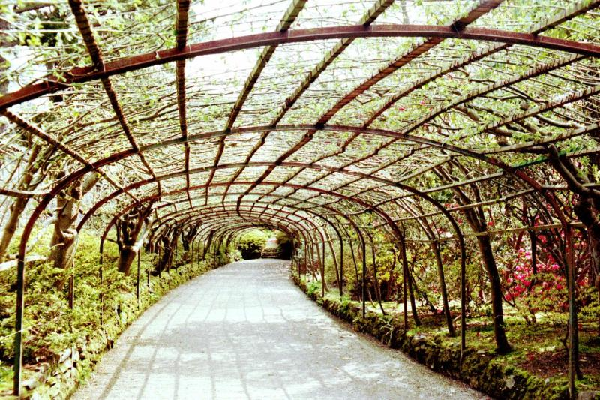
Notes:
Bodnant Gardens.-Tunel

Slide 44
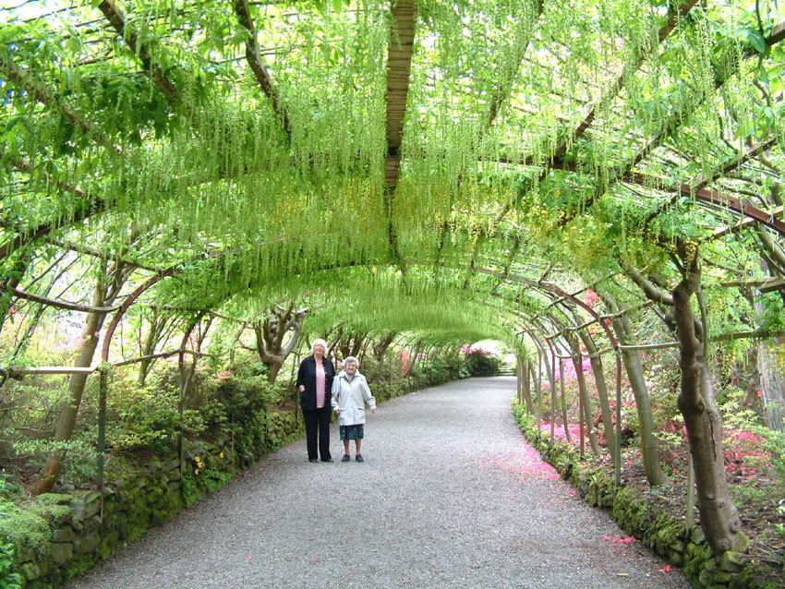
Notes:
Bodnant Gardens

Slide 45

Notes:
Bodnant Gardens.-Laburnum anagyroides.-Lluvia de Oro

Slide 46
Notes:
Bodnant Gardens.-Espectacular floracion

Slide 47
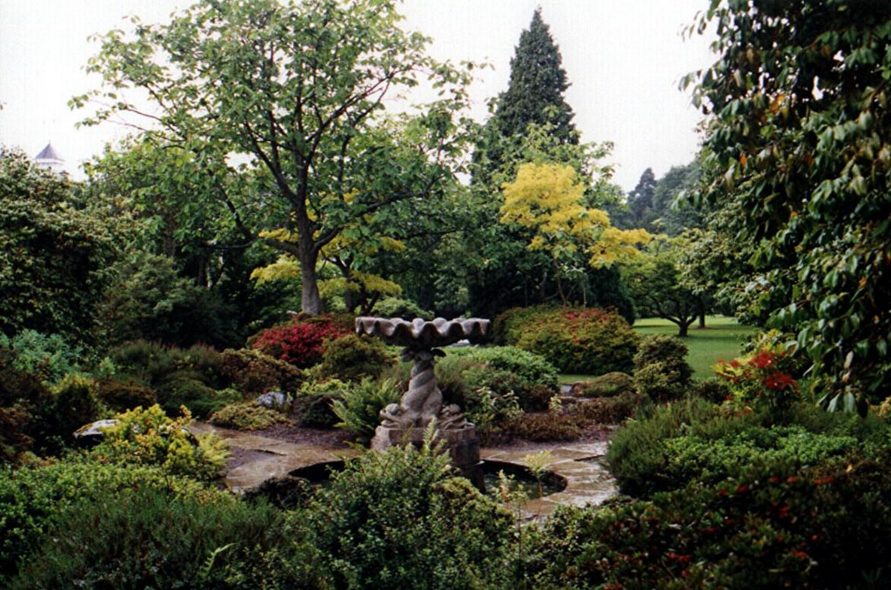
Notes:
Bodnant Gardens.-Birtdbath

Slide 48

Notes:
Bodnant Gardens

Slide 49
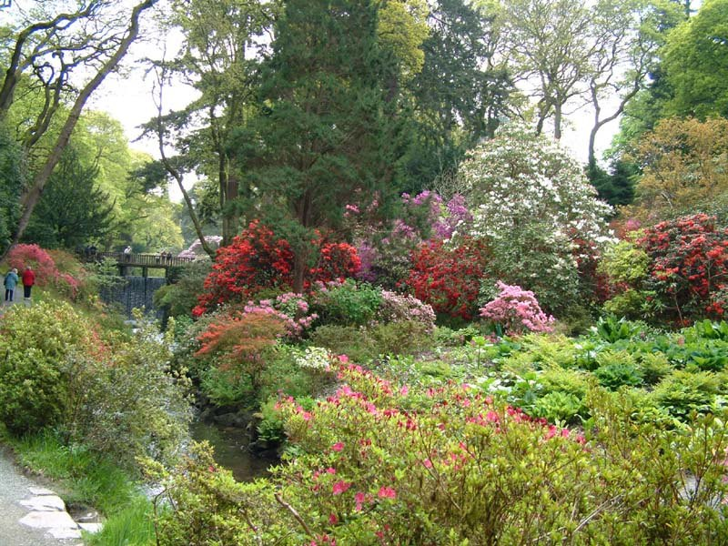
Notes:
Bodnant Gardens

Slide 50
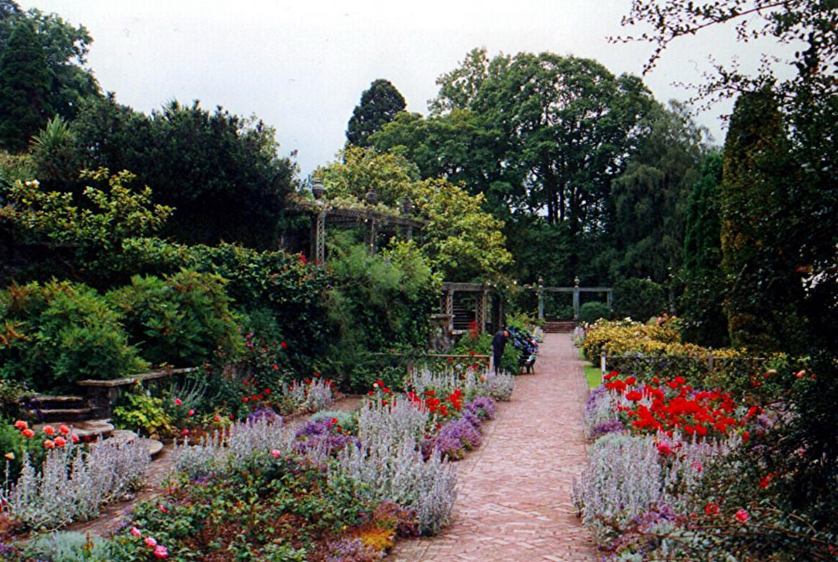
Notes:
Bodnant Gardens

Slide 51
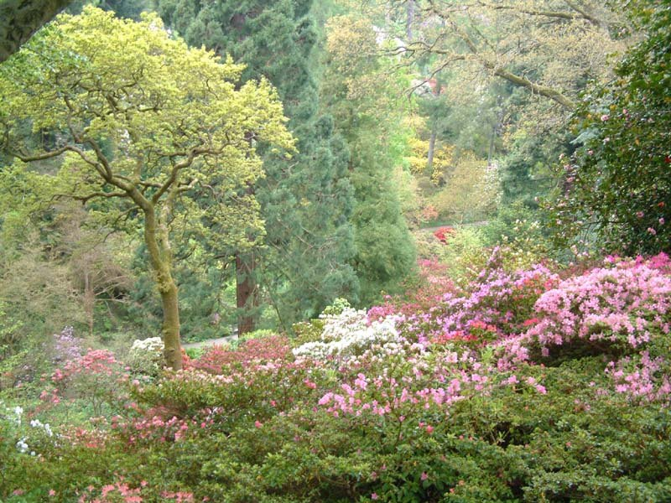
Notes:
Bodnant Gardens

Slide 52
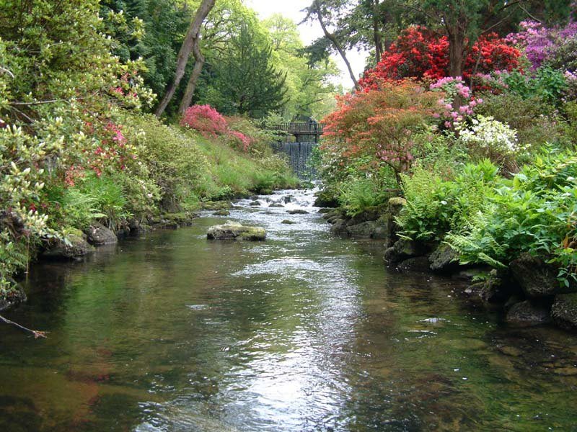
Notes:
Bodanat Gardens

Slide 53
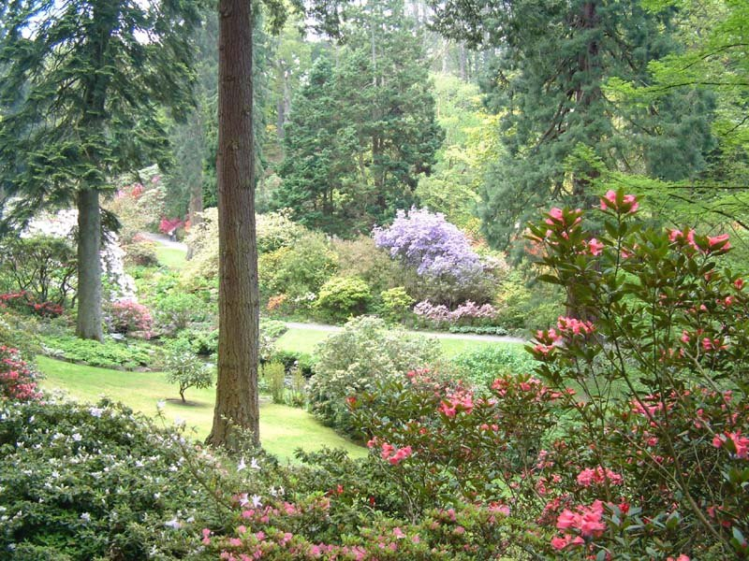

Slide 54
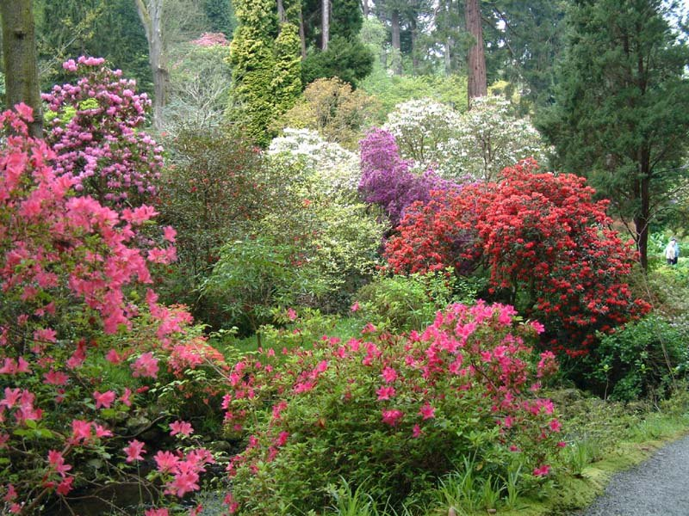
Notes:
Bodnant Gardens.-Azaleas

Slide 55
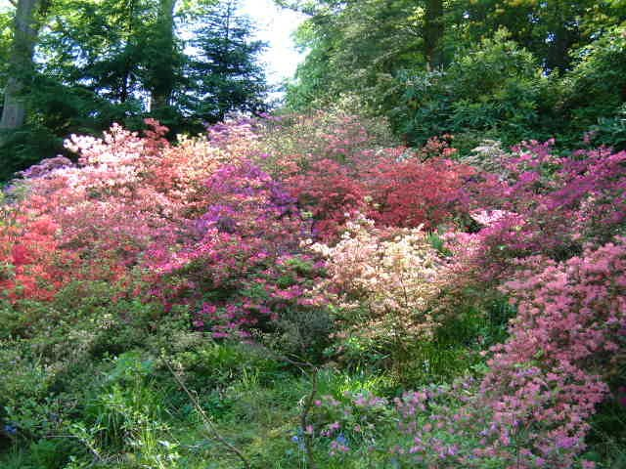
Notes:
Bodnant Gardens

Slide 56

Notes:
Bodnant Gardens en mayo

Slide 57
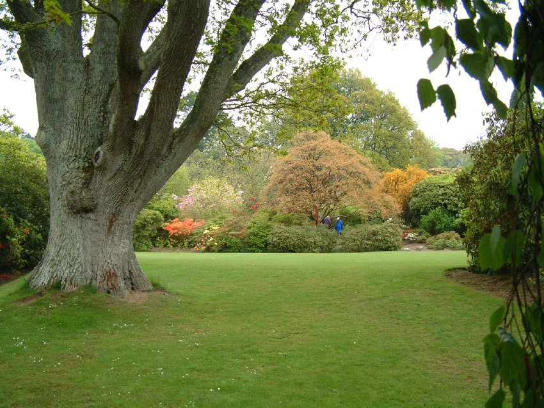
Notes:
Bodnant Gardens

Slide 58
Blenheim Palace
Esta situado en Woodstock, en el condado de Oxfordshire.
Es la residencia del 11º Duque de Malborough.
Lugar de nacimiento de Sir Wiston Churchill.
Henry Wisw diseño el jardín con una manera anglo-holandesa-barroca.
En 1764 interviene Lancelot Capability Brown y transforma el parque de 849 has.
Crea el lago, naturaliza los bosques, diseña la cascada y sitúa grupos de árboles en lugares estratégicos.

Slide 59
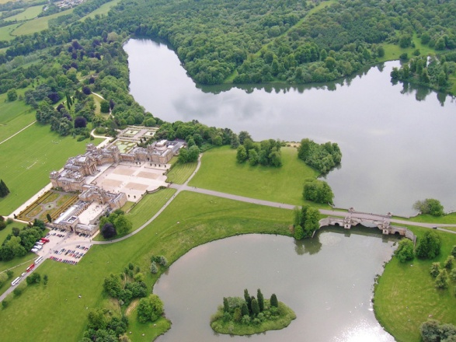
Notes:
Blenheim Palace

Slide 60
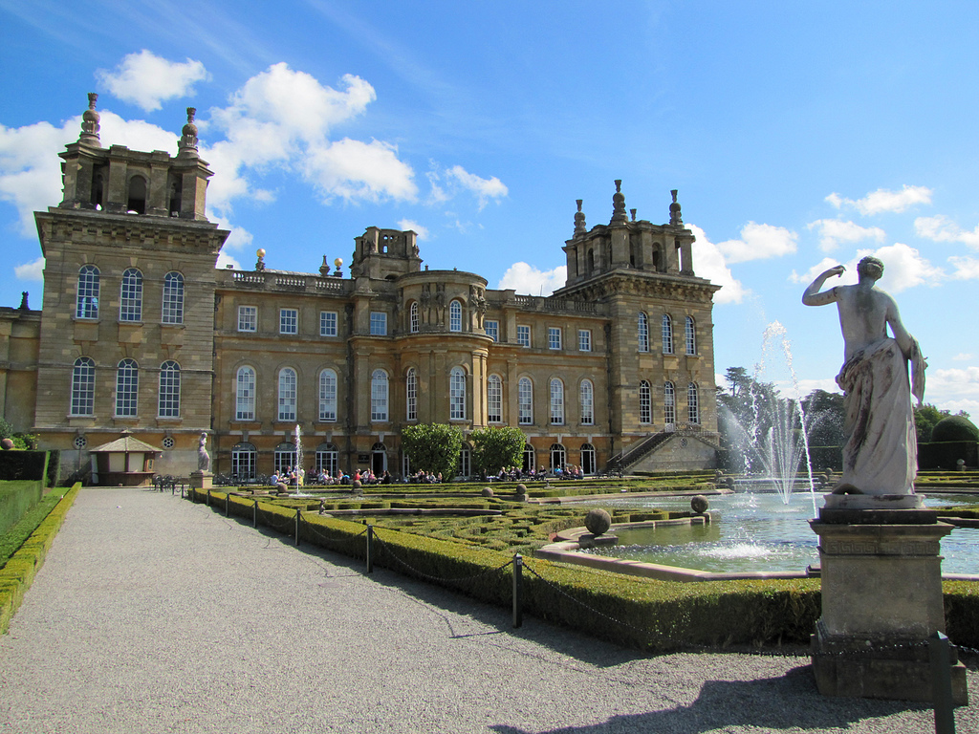
Notes:
Blenheim Palace

Slide 61
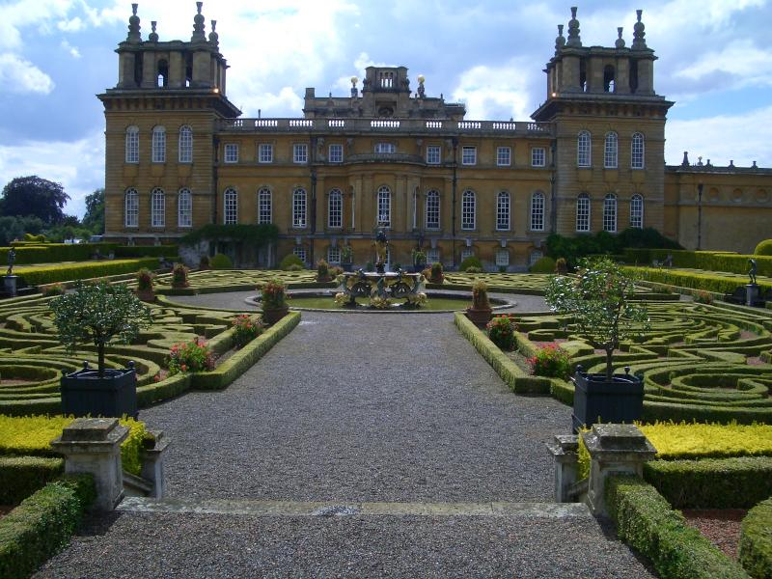
Notes:
Bleiheim Palace

Slide 62
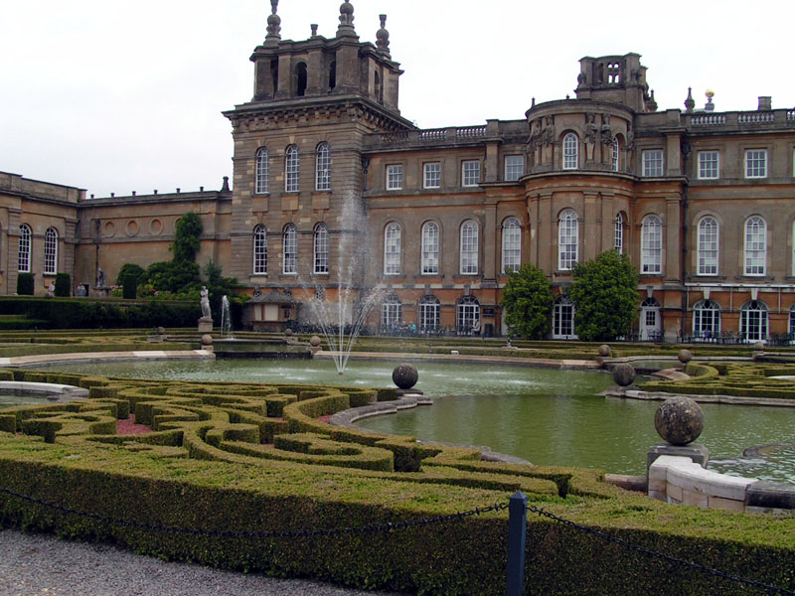
Notes:
Blenheim Palace

Slide 63
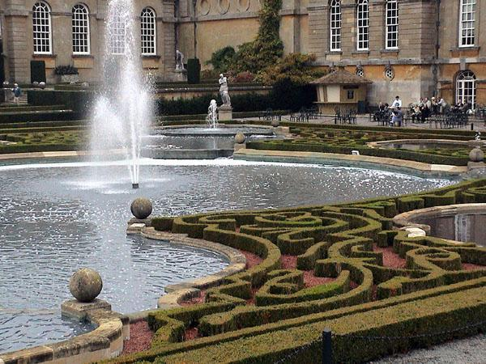
Notes:
Blenheim.-Jardin italiano

Slide 64
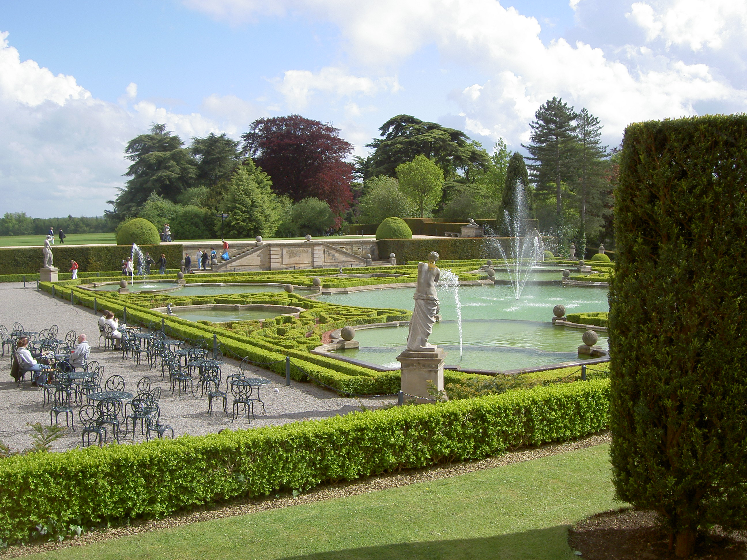
Notes:
Blenheim Palace Gardens

Slide 65

Notes:
Blenheim Palace Gardens

Slide 66

Notes:
Blenheim Palace Gardens.-Jardin italiano

Slide 67

Notes:
Blenheim Palace Gardens

Slide 69

Notes:
Blenheim Palace

Slide 70

Notes:
Blenheim Palace Garden.-

Slide 71

Notes:
Blenheim Palace

Slide 72

Notes:
Blenheim Palace

Slide 73

Notes:
Blenheim Palace

Slide 74

Notes:
Blenheim Palace

Slide 75

Notes:
Blenheim Palace.-Wisteria

Slide 76


Notes:
Blenheim Palace Gardens

Slide 77

Notes:
Blenheim Palace

Slide 78

Notes:
Blenheim Palace

Slide 79

Notes:
Blenheim Palace

Slide 80

Notes:
Blenheim Palace Garden.-

Slide 81
Notes:
Blenheim Palace

Slide 82

Notes:
Blenheim Palace Gardens

Slide 83

Notes:
Blenheim Palace Gardens.-Laberinto

Slide 84

Notes:
Blenheim Gardens

Slide 85

Notes:
Blenheim Gardens

Slide 86

Notes:
Blenheim Place

Slide 87

Notes:
Blenheim Gardens

Slide 88

Notes:
Blenheim Gardens

Slide 89

Notes:
Blenheim Gardens

Slide 90

Notes:
Blenheim Rosaleda

Slide 91

Notes:
Blenheim Palace Gardens

Slide 92

Notes:
Blenheim Palace Gardens

Slide 93

Notes:
Blenheim Gardens.-Cascada

Slide 94

Notes:
Blenheim Gardens

Slide 95

Notes:
Blenheim Palace

Slide 96

Notes:
Blenheim Palace

Slide 97

Notes:
Blenheim Palace

Slide 99

Notes:
Blenheim Gardens

Slide 100

Notes:
Blenheim Palace

Slide 101

Notes:
Blenheim Palace

Slide 102

Notes:
Blenheim Palace

Slide 103

Notes:
Blenheim Palace

Slide 104

Notes:
Blenheim Palace

Slide 105

Notes:
Blenheim Palace

Slide 106

Notes:
Blenheim Palace Garden.-

Slide 107

Notes:
Blenheim Palace

Slide 108


Notes:
Blenheim Palace Garden.-

